Slide 1
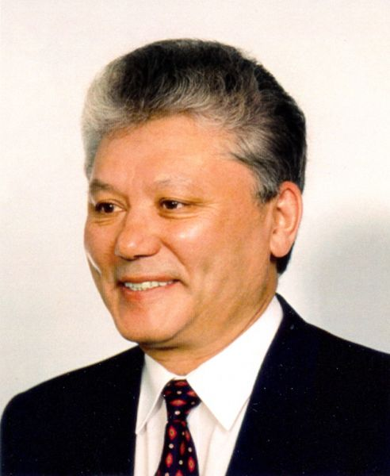
Виртуальная выставка книг Михаила Ефимовича Николаева
«…Миллиардами нитей связан человек с прошлым, настоящим и будущим. Да, и с будущим тоже. Это недоразумение, что мы ищем эликсир бессмертия. Оно изначально дано человеку, как только он стал человеком. Каждый из нас несет частицу далеких предков, и каждый из нас передаст свою частицу столь же отдаленным будущим поколениям. Надо только понять это, а поняв, укрепиться в вере, что все мы созданы для того, чтобы жить друг для друга».
Из фондов библиотеки МПТИ (ф) СВФУ
К 80-летнему юбилею Первого Президента РС (Я) М.Е. Николаева

Slide 2
Первый Президент Республики Саха (Якутия) М.Е. Николаев в переломных событиях истории проявил себя как лидер, пламенным сердцем и непреклонной волей освещая путь созидания. Он с единомышленниками сумел направить воодушевление и энергию многонационального народа на мобилизацию творческих сил, на восстановление самобытного культурного наследия, на самоопределение подрастающего поколения, на открытие глобального мира. Якутяне почувствовали себя хозяевами своей жизни, осознали уникальность природно-культурного ландшафта родной земли, свою ответственность за будущее жизни на планете.
Созидательная личность Михаила Ефимовича Николаева увлекает масштабностью деятельности, проникновенно объединяющей общественные и политические силы, стремящиеся жить в дружбе и согласии в соответствии с неотъемлемыми правами человека, народов и Природы.
Е.А. Борисов

Slide 3
Николаев, Михаил Ефимович. Поговорим начистоту : [Размышления первого Президента Респ. Саха (Якутия) о своей работе] / Михаил Николаев. - М.: Саха центр : ИПЦ "Экономика и жизнь", 1996.
В данном издании представлены размышления первого Президента Республики Саха (Якутия) М. Е. Николаева о своей работе, его личный взгляд на события, тенденции, итоги.

Slide 4
Николаев М. Е., Выбор. - Москва: Труд, 1998. – 80 с.
В жизни любого политика решающее значение всегда имеет его связь с народом. М. Е. Николаев в 1996 г. был вторично избран Президентом Республики Саха (Якутия), и это говорит о том, что народ поддержал его политику и деятельность.
В книге "Выбор", в отличие от предыдущих, президент рассказывает не только о проблемах, которые приходилось и приходится решать ему и правительству, но и - что особенно ценно - показывает, какая нравственная работа сопровождает принятие каждого решения. Такой авторский подход позволяет читателю заглянуть в духовный, личный мир политика, и уже только одно это вызывает интерес к книге.

Slide 5
Николаев М.Е., Немеркнущий подвиг народа в Великой Отечественной войне. Доклад Президента Республики Саха (Якутия) М.Е. Николаева на торжественном заседании, посвященном 50-летию Победы в Великой Отечественной войне 1941-1945 годов 8 мая 1995 года в г. Якутске - Якутск: НИПК "Сахаполиграфиздат", 1995

Slide 6
Николаев М.Е., Страницы жизни народа саха - Якутск: Сахаполиграфиздат, 1999. -128с.
Книга является продолжением изданной в 1998 году работы «Глубина памяти», в которой автор рассматривал вопросы прародины человечества, происхождения и истории народа саха, зарождения государственности в Якутии. Настоящая работа Президента Республики Саха (Якутия) Михаила Николаева раскрывает основные страницы жизни народа саха. Привлечение и использование огромного объема исторической и исследовательской литературы, архивных документов позволило автору написать произведение, полезное не только для широкого круга читателей, но и студентов и школьников старших классов.

Slide 7
Николаев М.Е., Генетический вектор развития человека и общества: реалии и проблемы - М.: Айыына, 1999. - 80 с.
В книге на примере Республики Саха (Якутия ) затронуты проблемы устойчивости системы Человек - Природа – Общество, доказано ключевое значение духовного фактора, изложены новаторские идеи в формировании и развитии генетического фонда как основного резерва жизни и здоровья нации.

Slide 8
Николаев М. Е., Для будущих поколений - Якутск: Сахаполиграфиздат, 1999. – 144 с., ил.
Вопросы сохранения первозданной природы Арктики, невостребованных современной цивилизацией духовных ценностей коренных народов Севера, перспективы Республики Саха в неразрывной связи с глобальными проблемами планетарного масштаба – эти и другие темы поднимаются в книге Президента Республики Саха (Якутия) Михаила Николаева.

Slide 9
Николаев М. Е., Здоровье и здоровый образ жизни граждан Якутии. [сборник выступлений] - Якутск: Сахаполиграфиздат, 1999
В данном сборнике представлены выступления президента Николаева М.Е. о необходимости усилий общества и власти по утверждению здорового образа жизни, формированию благоприятных условий, способствующих долголетней активной жизни, сохранению и укреплению здоровья населения и будущих поколений – интеллектуального, культурного и репродуктивного потенциала республики.

Slide 10
Николаев М.Е., Образование - наш общенациональный приоритет – Якутск, 1999. – 104 с.
«На рубеже веков мы обязаны рассматривать образование как непреходящую ценность, общую работу всей республики, всего нашего народа. Задача заключается в том, чтобы соориентировать наши представления об образовании в соответствии с теми задачами, которые придется решать республике в следующем веке» , - такова позиция Президента республики.
В сборник включены тексты выступлений Президента РС (Я) Михаила Ефимовича Николаева, в которых подняты проблемы становления и развития образования, высшей школы и науки в нашей республике.

Slide 11
Николаев М.Е., Арктика. XXI век - М.: Арина, 1999. – 149 с.
Книга президента Республики Саха (Якутия) М.Е. Николаева системно обобщает огромный теоретический и практический материал, накопленный автором за годы многолетней исследовательской и организаторской работы по проблемам Севера и Арктики не только Якутии, но также России и планеты. Автор выдвигает свое видение арктической доктрины, вырабатывает глубокую стратегию, предлагает содержательные концепции решения назревших проблем в наступающем ХХ1 веке.

Slide 12
Nikolayev M., The Arctic: Despair and Hope of Russia. Articles and reports. – Germany: Sakha-Centre, 1994. – 144 p.
В данную книгу включены статьи и выступления Президента Республики Саха (Якутия)
М.Е. Николаева по вопросам, касающимся места и роли Арктики, Севера в социально-экономическом развитии России.

Slide 13
Николаев М.Е., Прокладывать путь к благополучию и достойной жизни каждого жителя республики. Послание Президента РС(Я) парламенту и населению республики. - Якутск: Сахаполиграфиздат, 1999. – 32 с.

Slide 14
Николаев М.Е., Республика Саха: стратегия развития в первой четверти ХХI века - Якутск: Сахаполиграфиздат, 2000. -144 с.
Главное условие устойчивого движения вперед – это сплоченность нашего общества, мир и согласие в республике, настойчивость в достижении поставленных целей, консолидация вокруг стратегии решения долгосрочных задач.
М.Е. Николаев

Slide 15
Николаев М.Е. Возвращенные имена. /М.Е. Николаев; Предисл. В.Н. Иванова; Редкол.: В.В. Кириллин и др.- Якутск: Бичик , 2003.- 344с.:ил.
Книга содержит статьи, тексты выступлений и докладов первого Президента РС (Я) М.Е. Николаева, посвященные памяти выдающихся общественных и политических деятелей народа саха. Тексты выступлений подкреплены официальными и архивными документами.

Slide 16
Николаев М. Е., Наше семейное наследие. Выступление на Втором международном конгрессе "Российская семья" по теме "Семья и образование. – М.: РО РАЕН "Проблемы развития Арктики и регионов Севера", 2005

Slide 17
Николаев М. Е., Восточный вектор в устойчивом развитии России – М.: РАЕН, 2005. - 216 с.
Книга известного государственного деятеля заместителя Председателя Совета Федерации, Первого Президента Республики Саха (Якутия) М.Е. Николаева посвящена общественным, экономическим и политическим вопросам развития сотрудничества России и стран АТР.
В основе лежат впечатления автора, полученные в ходе визитов в ряд государств Азии, Африки и Ближнего Востока.
Размышления о будущем России в Азиатско- Тихоокеанском регионе дополнены текстами выступлений М.Е. Николаева в газетах, журналах, а также на различных международных форумах.

Slide 18
Николаев М. Е., На благо России. хроника деятельности, август-декабрь 2005 года – М.: РАЕН, 2006.-252с.:ил.
Книга является своего рода отчетом о деятельности заместителя Председателя Совета Федерации, представителя Республики Саха (Якутии) в Верховной палате Федерального Собрания Российской Федерации Михаила Ефимовича Николаева за август-декабрь 2005 года.
Тексты выступлений на различных собраниях и форумах, публикации в газетах и журналах, собранные вместе, дают представление о человеке и политике, пристально всматривающемся в процессы развития новой России, стремящемся внести в них позитивные и полезные начинания.

Slide 19
Михаил Николаев: Власть. Общество. Доверие: 70-летие первого Президента Республики Саха (Якутия), заместителя Председателя Совета Федерации Федерального Собрания РФ М. Е. Николаева. - Якутск: ИД СВФУ, 2012. - 144с.
Издание посвящено юбилею
М. Е. Николаева, первого Президента Республики Саха (Якутия), заместителя Председателя Совета Федерации Федерального Собрания РФ. В него включены официальные документы, выступления первого Президента РС(Я), воспоминания соратников и современников, материалы, освещающие юбилейные мероприятия, приветствия и поздравления юбиляру.

Slide 20
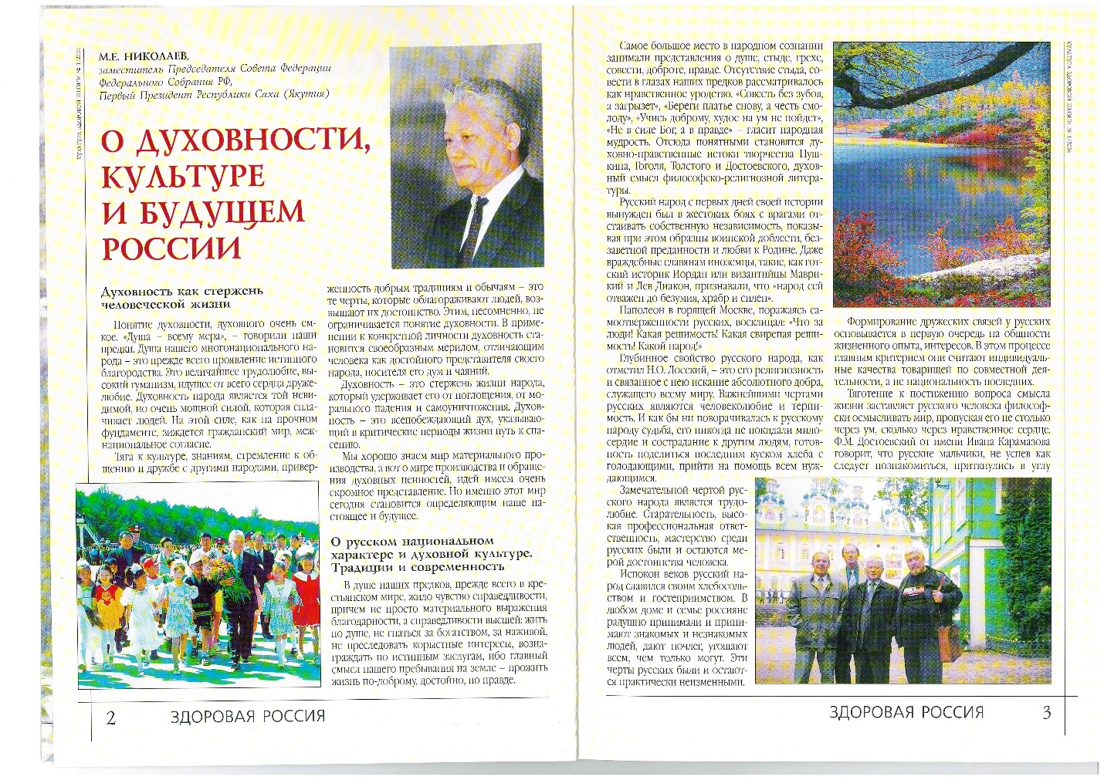
Николаев М.Е. О духовности, культуре и будущем России // Культура здоровой жизни. – 2004. - №1. – С. 2-12.

Slide 21
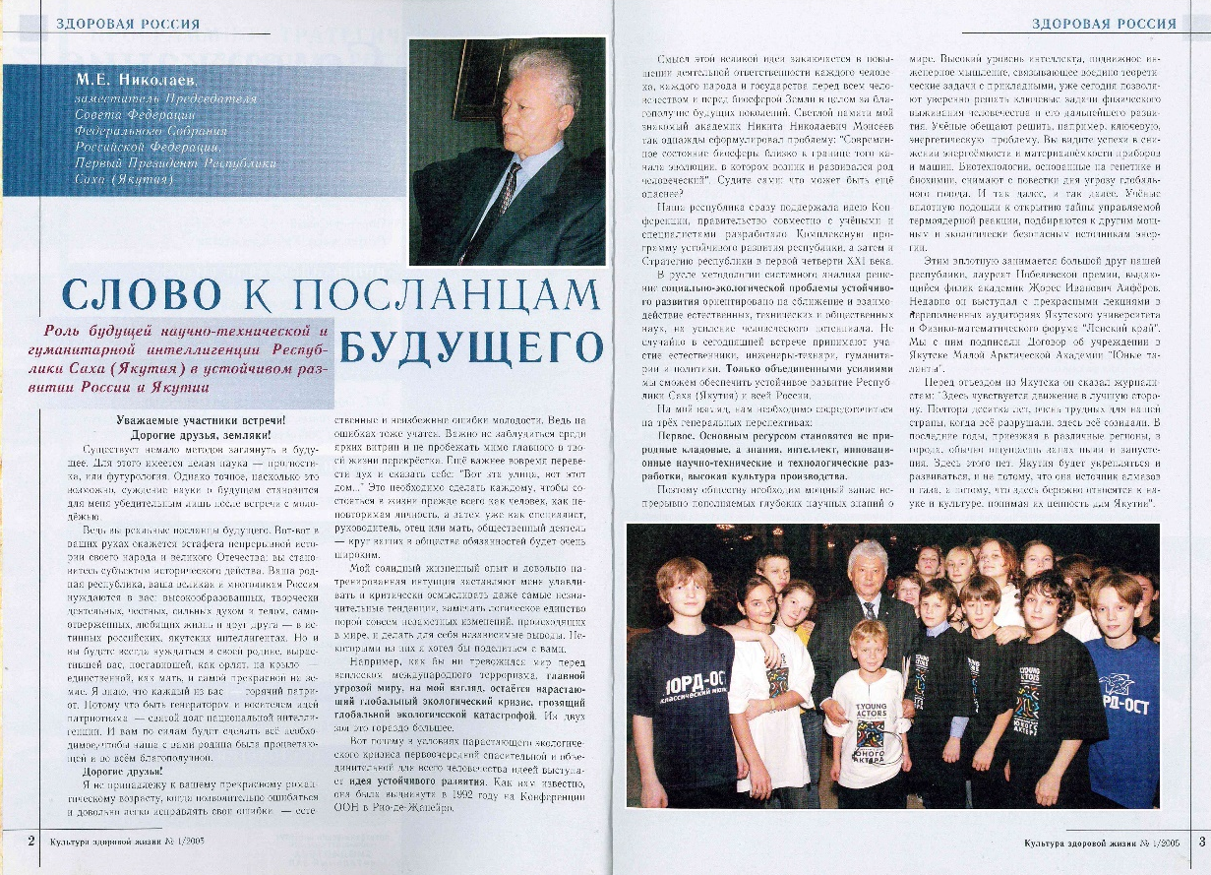
Николаев М.Е. Слово к посланцам будущего. Роль будущей научно-технической и гуманитарной интеллигенции Республики Саха (Якутия) в устойчивом развитии России и Якутии // Культура здоровой жизни. – 2005. - №1. – С. 2-6.

Slide 22
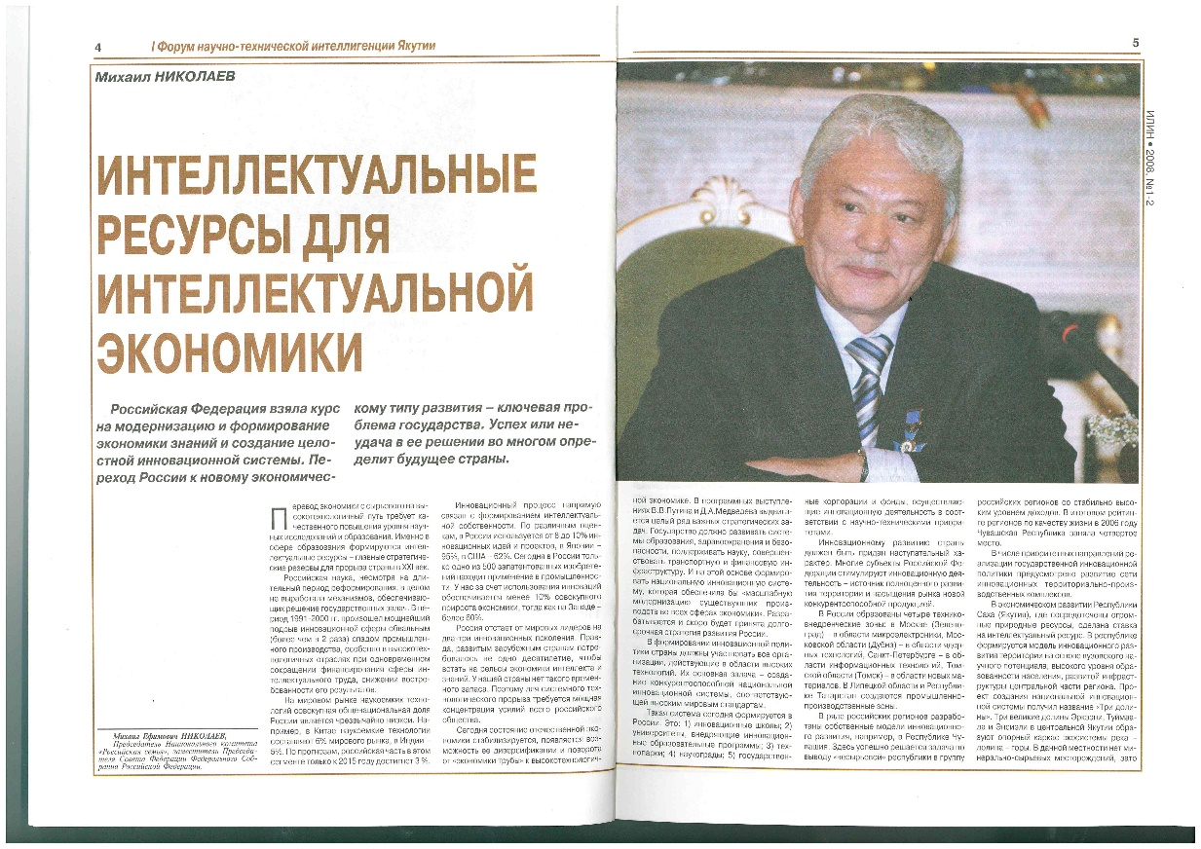
Николаев М.Е. Интеллектуальные ресурсы для интеллектуальной экономики // Илин. – 2008. - №1-2. – С. 4-6.
Российская Федерация взяла курс на модернизацию и формирование экономики знаний и создание целостной инновационной системы. Переход России к новому экономическому типу развития – ключевая проблема государства. Успех или неудача в ее решении во многом определит будущее страны.
М.Е. Николаев

Slide 23
Путь созидания: [книга-альбом] / сост. Н.Н. Колодезникова и др.; ред. совет: Ю.С. Куприянов и др. – Якутск : Бичик, 2012. – 320 с./ Издано по заказу Правительства Республики Саха (Якутия)
…Книга-альбом составлена с уважением и преклонением перед исторической Личностью, посвящена 75-летию первого Президента РС(Я), депутата Государственной Думы Федерального Собрания Российской Федерации Михаила Ефимовича Николаева и создает зримый образ Якутии, ее народов, созидающих жизнь в условиях многолетней мерзлоты, на богатых недрами просторах Северо-Востока Российской Федерации.
Президент РС (Я) Е.А. Борисов

